Slide 1

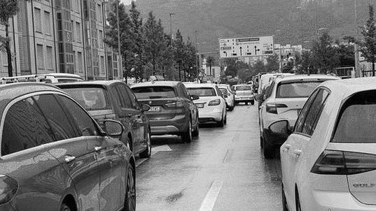
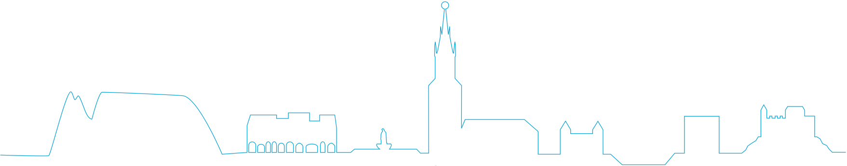
    PIANO D’ AZIONE
    MOBILITA’
    MUOVERSI PIANO
    MA MUOVERSI
11/06/2025

Slide 2
PIANO
AZIONE
CANTIERI
2025-2030
AFFLUSSO INCONTROLLATO
CRITICITA’ RETE STRADALE

Slide 3
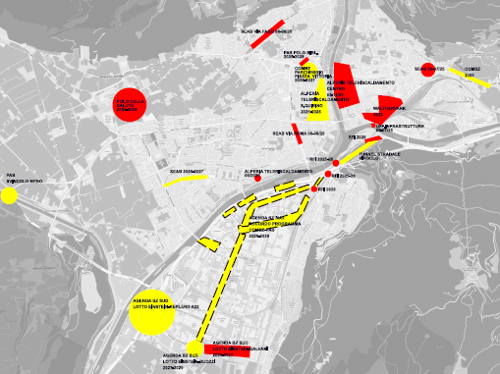
CANTIERI
2025-2030
2025
>2026
-PRU WALTHERPARK
-TELERISCALDAMENTO
-ACQUEDOTTO
-INFRASTRUTTURE
-PARCHEGGIO PIAZZA VITTORIA
-POLO BIBLIOTECARIO
-POLO OSPEDALE
-TUNNEL VIRGOLO RFI
-FERMATA S.GIACOMO E CICLABILE
- MEBO USCITA RACCORDO APPIANO-BOLZANO
-VIA EINSTEIN
-VIA GRANDI-AVOGADRO-LANCIA
-SOTTOPASSO VIA ROMA
-VIA INNSBRUCK-ARGINALE CON SVINCOLI P.TE RESIA, P.TE PALERMO E P.TE ROMA
-VIA GALILEI-BUOZZI-PACINOTTI
(METROBUS LAIVES)
-2° TUNNEL STRADALE VIRGOLO
……….

Slide 4
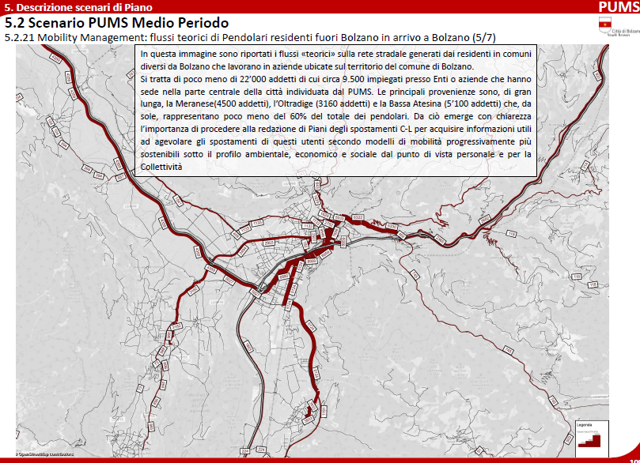
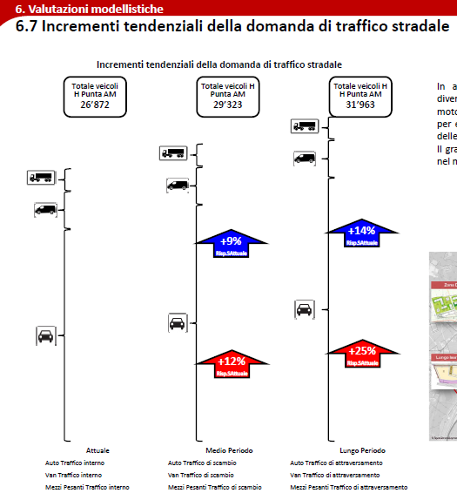
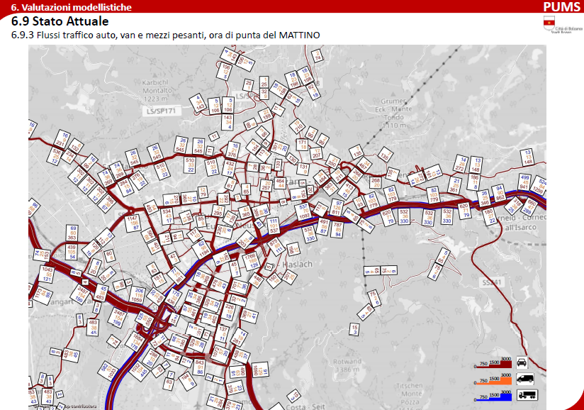
AFFLUSSO INCONTROLLATO
7.15-8.15
Traffico
di scambio
Traffico
interno
Aumenti componente auto a seguito trasf.urbanisticheTI

Slide 5
CRITICITA’ RETE STRADALE
OPERAZIONI SVUOTAMENTO CAMPANE
RACCOLTA DIFFERENZIATA
INTERSEZIONI E SVOLTE CRITICHE
ATTRAVERSAMENTI E GESTIONE FLUSSI/GESTIONE TEMPI
CONGESTIONE DI PARTI DELLA RETE STRADALE
LIMITAZIONI

Slide 6
PIANO DI AZIONE
COORDINAMENTO POLITICO
SINDACO
COORDINAMENTO TECNICO
UFF.MOBILITA’ – POLIZIA MUNICIPALE
COMBZ
UFF.MOBILITA’
UFF.INFRASTRUTTURE ED ARREDO URBANO
REDAZIONE
ENTI
SEAB…
PAB
COMUNI LIMITROFI

Slide 7
PIANO DI AZIONE
ATTIVITA’ PROVVISORIA E IN VIA SPERIMENTALE
1- potenziamento indicazione parcheggi interscambio Fiera e ROLA ai Piani
SCENARIO A – OPENING: ACCESSO A PONTE RESIA con fluidificazione via
Resia, ACCESSO A VIA CL.AUGUSTA, VIA TRENTO DIREZIONE SUD,
NODO SEMAFORO CARDANO
SCENARIO B - GATING: REGOLAMENTAZIONE FLUSSI ACCESSO
ALLA CITTA’ AGENDO SUI SEMAFORI AL CORDONE IN BASE AI
FLUSSI RILEVATI IN SEZIONI STRATEGICHE DELLA VIABILITA’
2 – eliminazione criticità rete stradale (nuovi orari operazioni svuotamento
contenitori raccolta differenziata, modifica intersezioni, ottimizzazione fermate
bus, ottimizzazione attraversamenti, gestione svolte consentite, rete più
scorrevole anche a vantaggio del trasporto pubblico locale)
3 – potenziamento della Centrale Operativa Polizia Municipale ( software
gestione traffico, pannelli messaggio variabile, infomobilità anche per canteri)

Slide 8
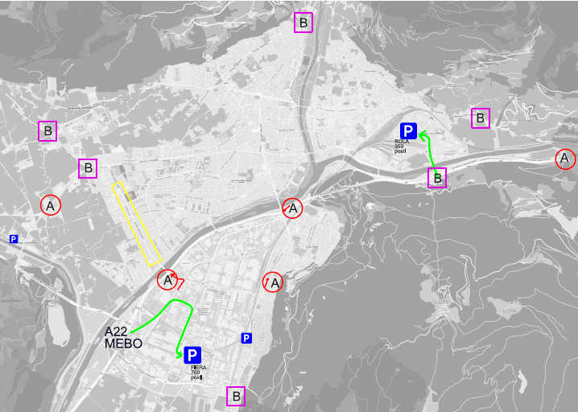
PIANO DI AZIONE
1 - POTENZIAMENTO ACCESSO PARCHEGGI ROLA E FIERA (IN SECONDO LUOGO PONTE ADIGE E MASO PIEVE)
SCENARIO A (ACCESSO A PONTE RESIA, ACCESSO A CL.AUGUSTA, VIA TRENTO DIREZIONE SUD, OBBLIGO DIRITTO VIA CASTEL FIRMIANO - LAURA CONTI), NODO CARDANO
FLUIDIFICAZIONE VIA RESIA
SCENARIO B (REGOLAMENTAZIONE FLUSSI ACCESSO ALLA CITTA’ AGENDO SUI SEMAFORI IN BASE AI FLUSSI RILEVATI IN SEZIONI STRATEGICHE
A
B

Slide 9
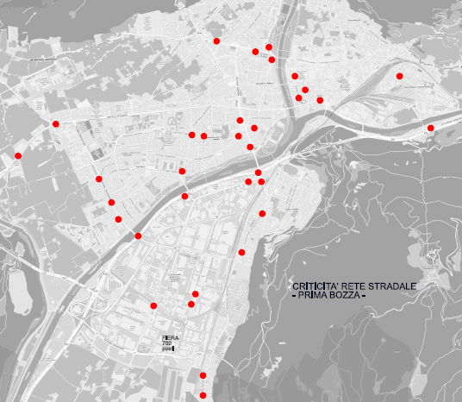
PIANO DI AZIONE
eliminazione criticità rete stradale con nuovi orari operazioni svuotamento
contenitori raccolta differenziata, modifica intersezioni, ottimizzazione fermate bus, ottimizzazione attraversamenti, gestione svolte consentite, rete più
scorrevole anche a vantaggio del trasporto pubblico locale,…
CRITICITA’ RETE STRADALE
PRIMA BOZZA
Entro 2 mesi Uff.Mobilità
Polizia Municipale e Uff.
Infrastrutture presenteranno un Piano di interventi

Slide 10
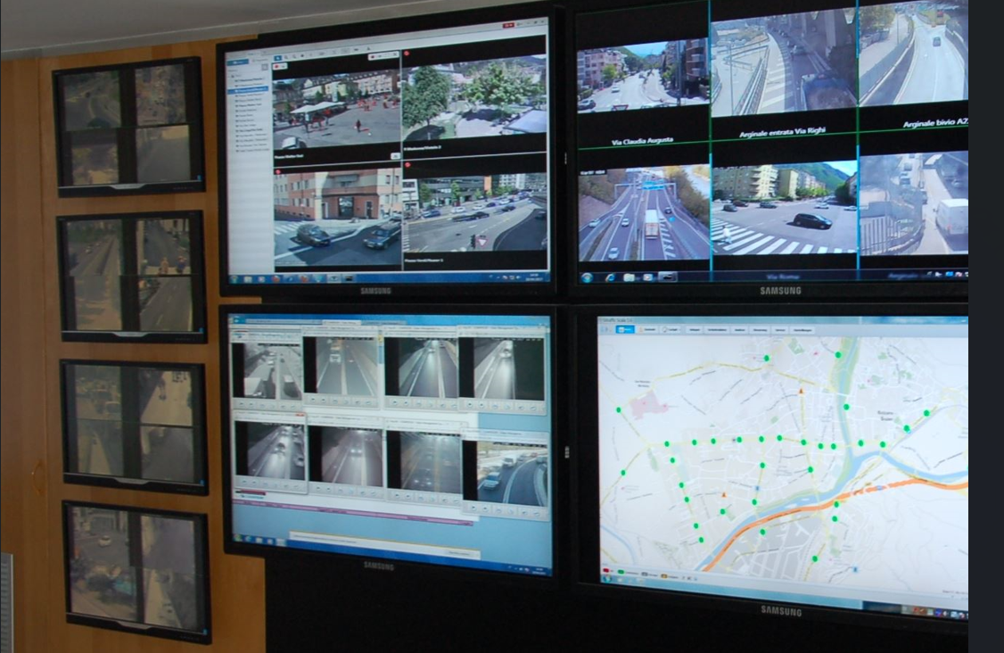
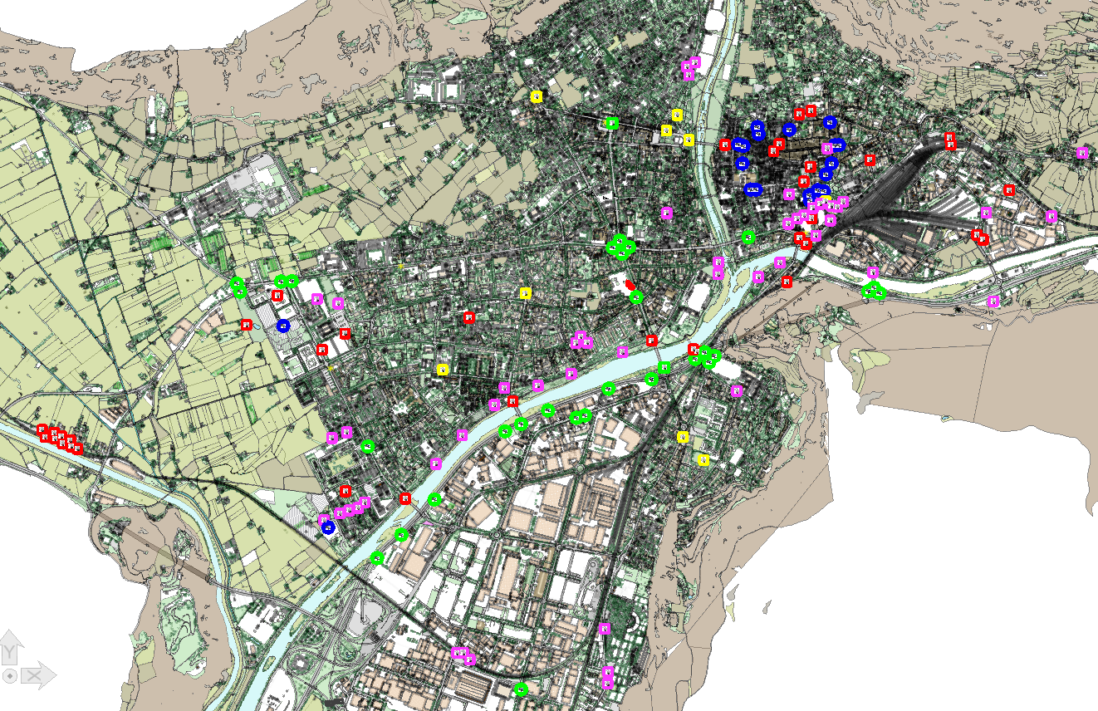
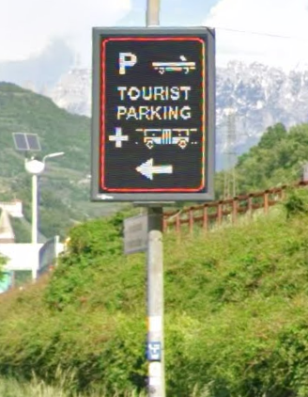
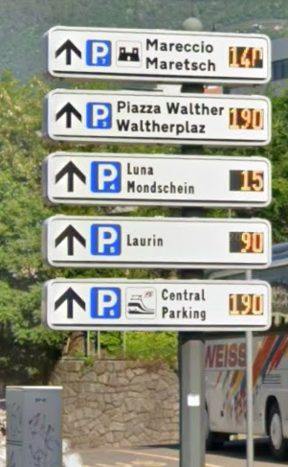
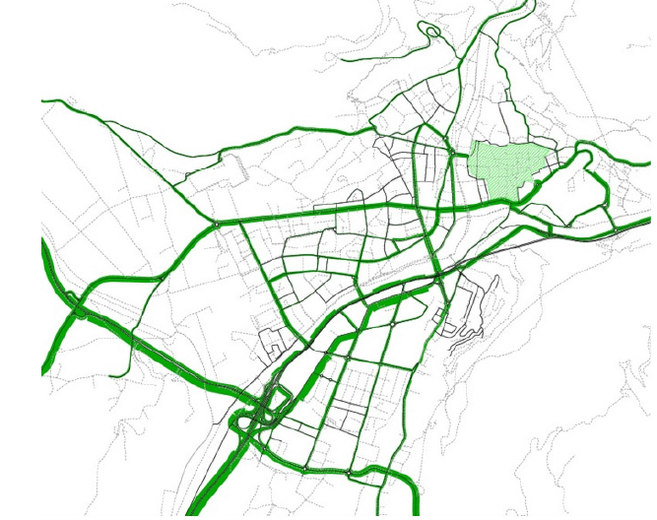
PIANO DI AZIONE
POTENZIAMENTO
CENTRALE OPERATIVA
POLIZIA MUNICIPALE (2026)
telecamere traffico, software gestione traffico, pannelli messaggio variabile,
Infomobilità, canteri

